Slide 1
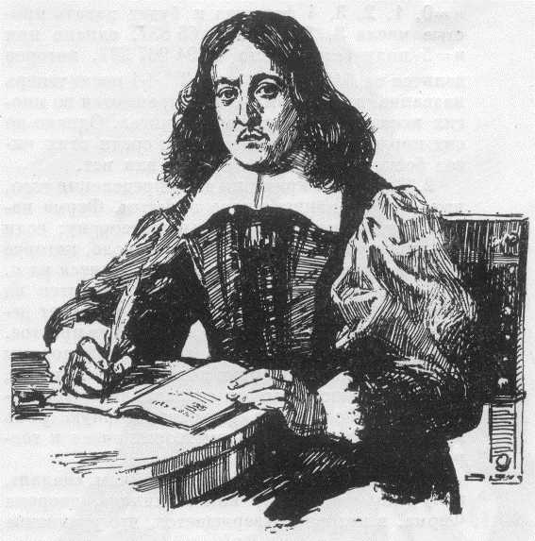
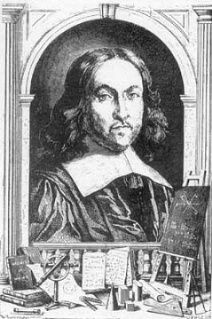
1601-1665
П’єр де Ферма
Виконала студентка 11 групи сп.”Економіка підприємства” Судик Світлана

Slide 2
Біографічна довідка
Факти біографії Ферма вміщуються в одному абзаці. Народився він у невеликому місті Бомон, у Гасконії, де й почав навчання. Закінчив юридичний факультет Тулузького університету. Потім успішно займався приватною адвокатурою. У 1631 р. перейшов на державну службу, ставши консультантом Тулузького парламенту. Там він працював усе своє життя. Був одружений, мав п'ятеро дітей. Жив відлюдно і виїздив з Тулузи тільки в службових справах. В одній з таких поїздок до невеличкого міста Кастре, закінчивши свій останній судовий процес, помер. Цим майже вичерпуються події зовні одноманітного життя тулузького юриста.

Slide 3
Заслуги
Ферма широко відомий завдяки так званій великій (або останньої) теоремі Ферма. Теорема була сформульована ним у 1637, на полях книги Арифметика" Диофанта із припискою, що знайдене ним дотепне доведення цієї теореми надто довге, щоб привести його на полях.
Найімовірніше, його доказ не був вірним, оскільки пізніше він опублікував доказ тільки для випадку = 4 n . Доказ, знайдений в 1994 Ендрю Уайлсом, містить 129 сторінок і опубліковано в журналі "Annals of Mathematics" в 1995.
Навіть і після рішення Уайлса в усі академії наук йдуть листи з "доказами" великої теореми Ферма.

Slide 4
«Неможливо розкласти ні куб на два куби, ні біквадрат на два біквадрати, ні взагалі довільний степінь, більший від квадрата, на два степені з еквівалентним показником. Я відкрив цьому воістину чудове доведення, але ці поля для нього занадто малі».
Теорема Ферма

Slide 5
Видання 1670 року «Арифметики»Діофанта включає коментар Ферма, зокрема його «велику теорему»

Slide 6
Доведення ВТФ
Ця Теорема вважається Великою не з-за своєї важливості для теорії чисел. Вона є Великою тому, що триста років невдалих спроб її доведення породили і викували нові могутні засоби і нові відкриття у математичних науках. Доведення теореми було завершене у вересні 1994 року Ендрю Вайльсом. 109-сторінкове доведення було надруковане у журналі «Annals of Mathematics» у 1995 році. Зараз у місті Дортмунд існує Музей доказів Великої теореми Ферма.

Slide 7
Список використаних джерел:
1.http://uk.wikipedia.org/wiki/П’єр_Ферма
2. http://novopetrivske-osoba.edukit.mk.ua/vidatni_matematiki/pyer_ferma
3. http://www.litmir.net/bd/?b=92400

